Slide 1
LAS VITAMINAS
Presentado por: Yulieth Paola
Parra Gonzales
Institución educativa n 2
Sede inmaculada
Grado 11c

Slide 2
LAS VITAMINAS
Las vitaminas son substancias químicas no sintetizables por el organismo, presentes en pequeñas cantidades en los alimentos y son indispensables para la vida, la salud, la actividad física y cotidiana. Las vitaminas no producen energía y por tanto no implican calorías. Intervienen como catalizador en las reacciones bioquímicas provocando la liberación de energía. En otras palabras, la función de las vitaminas es la de facilitar la transformación que siguen los sustratos a través de las vías metabólicas.
Identificar las vitaminas ha llevado a que hoy se reconozca, por ejemplo, que en el caso de los deportistas haya una mayor demanda vitamínica por el incremento en el esfuerzo físico, probándose también que su exceso puede influir negativamente en el rendimiento.

Slide 3
DESCUBRIMIENTO
Entre los años 1906 y 1912 el gran bioquímico inglés Sir Frederick Hopkins, fue quien propuso para esas sustancias desconocidas que hoy llamamos vitaminas el nombre de "factores accesorios de la alimentación".
Todo se inicio cuando comenzaron a estudiar el porque se producían ciertas enfermedades y se llego a la conclusión de que las diferentes dolencias se generaban por la falta de algunas sustancias: carencias.
En aquellos años no se conocía la estructura química de las vitaminas, pero si se sabia que algunas aparecían asociadas a los componentes grasos de los alimentos (vitaminas liposolubles), y otras a la parte acuosa (vitaminas hidrosolubles).
El descubrimiento de las vitaminas ha escrito una de las páginas más brillantes de la ciencia moderna y ha sido el resultado de la estrecha colaboración entre las distintas disciplinas científicas.

Slide 4
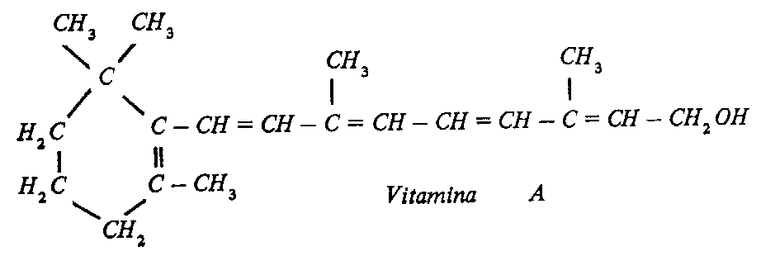
ESTRUCTURA DE LA VITAMINA A

Slide 5
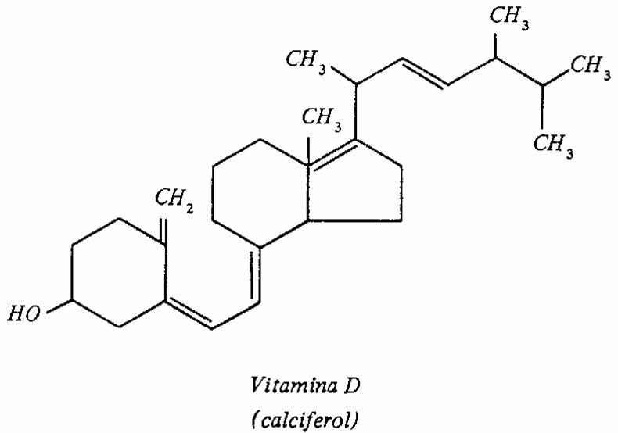
ESTRUCTURA DE LA VITAMINA D

Slide 6

ESTRUCTURA DE LA VITAMINA E

